Slide 1


INSTITUTO POLITECNICO NACIONAL
ESCUELA SUPERIOR DE INGENIERIA TEXTIL
DISEÑO DE MECANISMOS POR COMPUTADORA
Bonilla Gutiérrez Cinthya Jazmín
4TM42
16 de junio del 2023

Slide 2
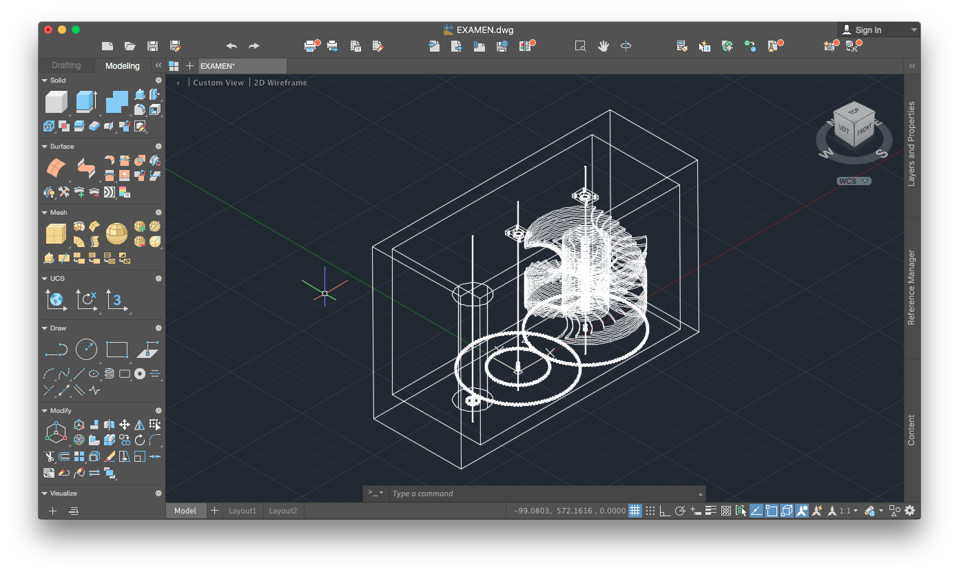
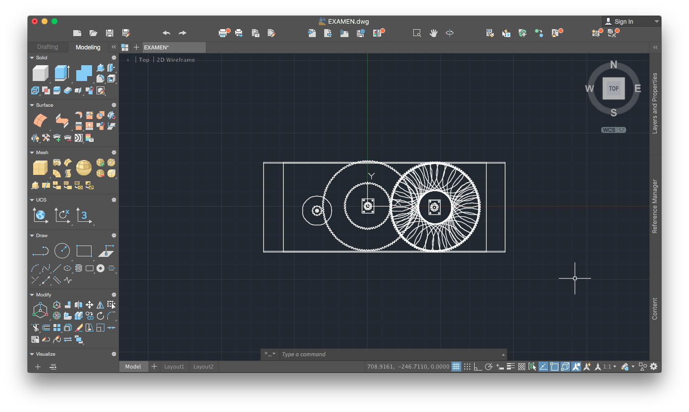
ENSAMBLE GENERAL
El ensamble se realizo con todas las piezas y medidas correspondientes
Con los comandos descritos en cada pieza con este resultado final.

Slide 3
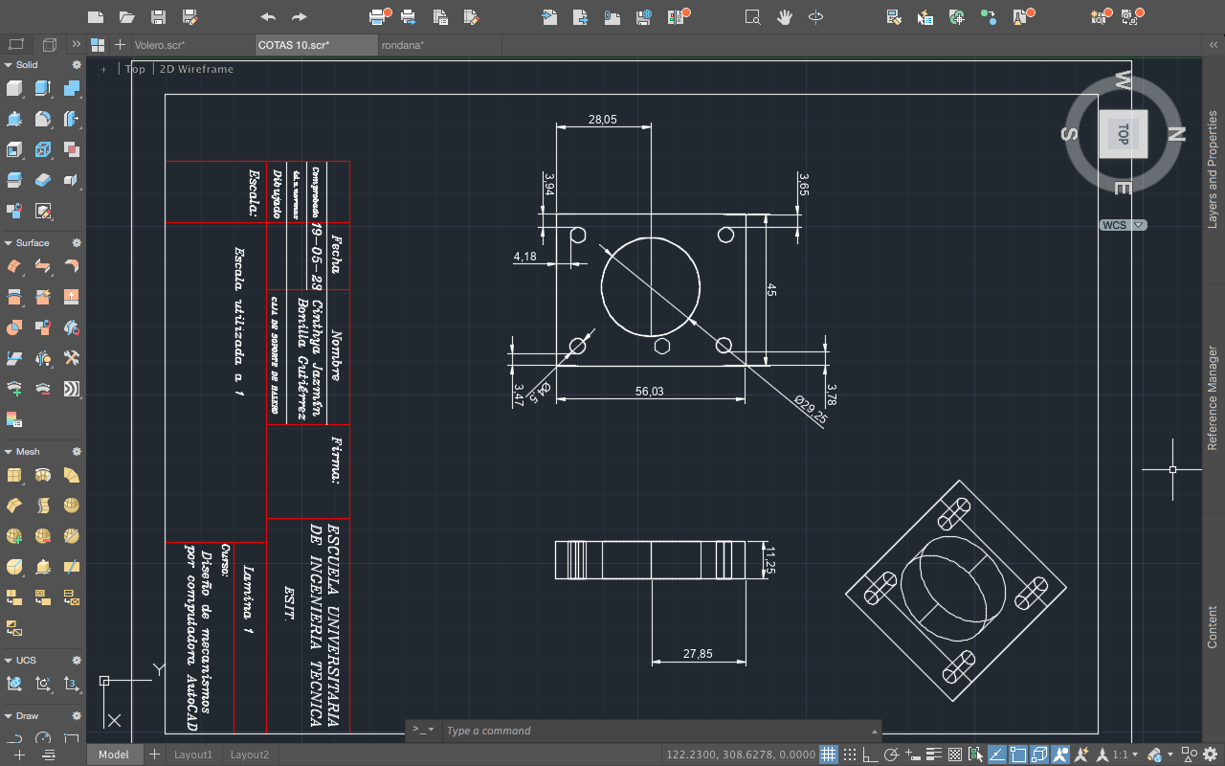
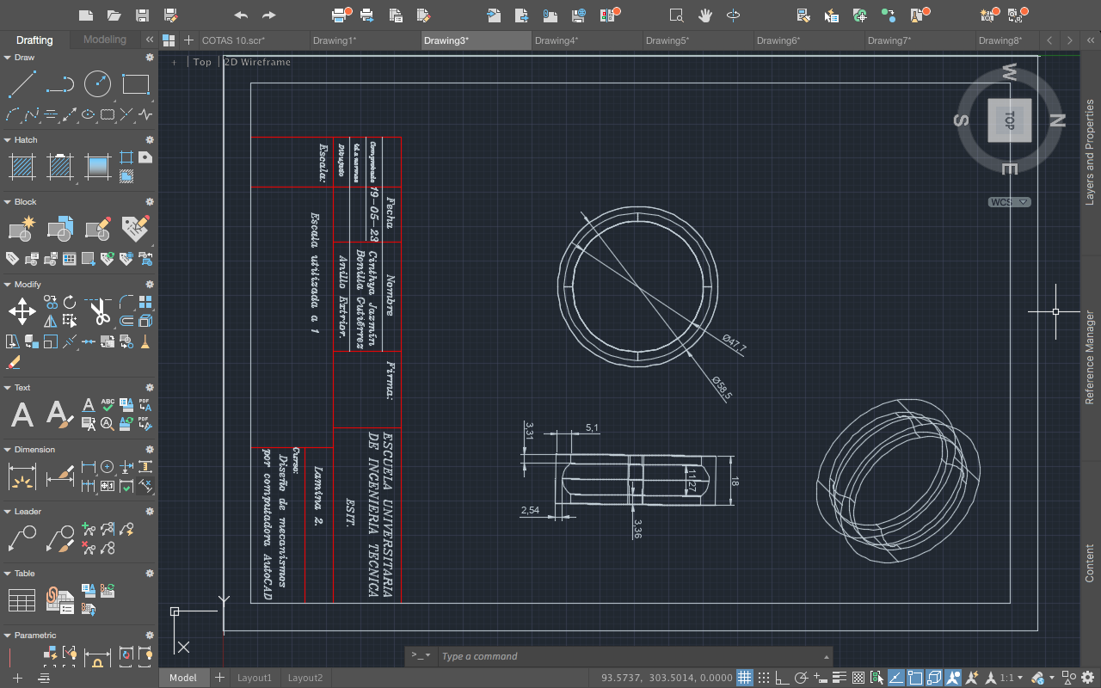
VISTA ISOMETRICA DE PIEZAS DE BALERO.
(CAJA DE SOPORTE Y ANILLO EXTERIOR)
Para la caja se utilizo comndo solid, substract, circule, todo con acotaciones deacuerdo a las medidas correpondientes, extrude.
Para el anillo exterior se utilizo comndo solid, substract, circule, extrude todo con acotaciones deacuerdo a las medidas correpondientes.

Slide 4
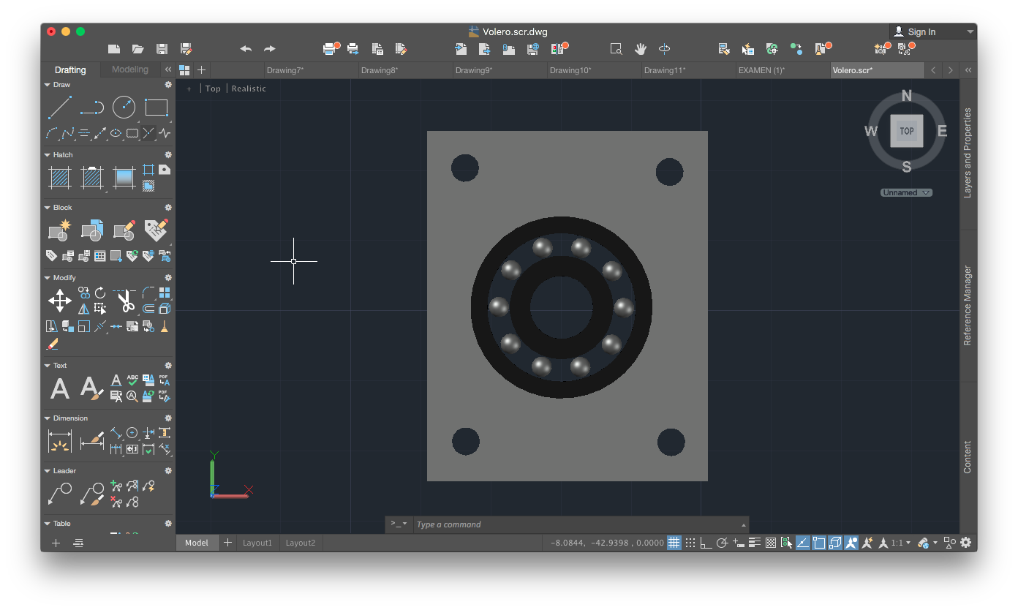
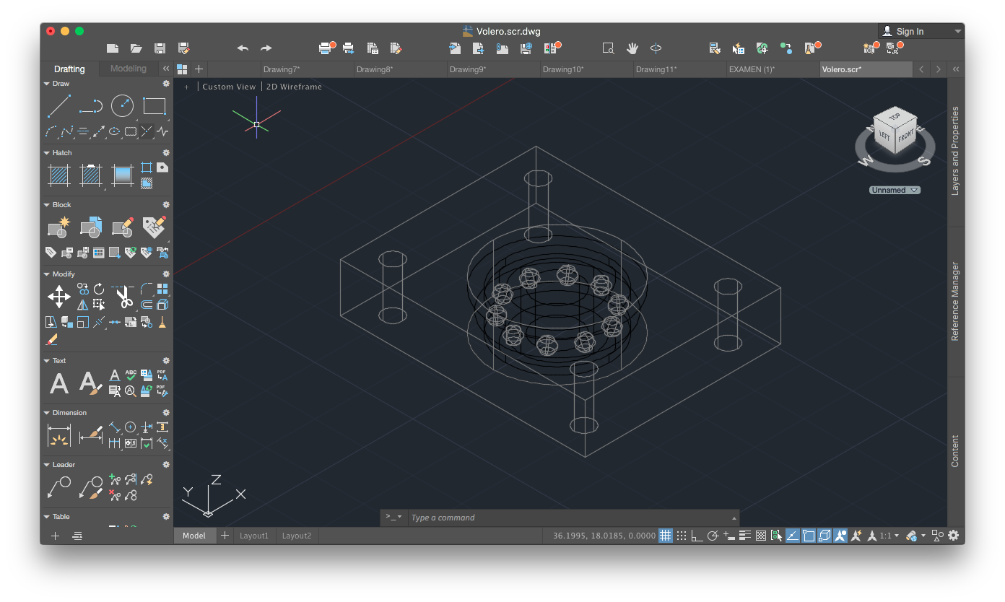
Balero
Se realizo el balero con medidas de catalogo de aceros utilizando comandos
Diferentes en solid, substract, Polar array, trim, move, estrude.

Slide 5
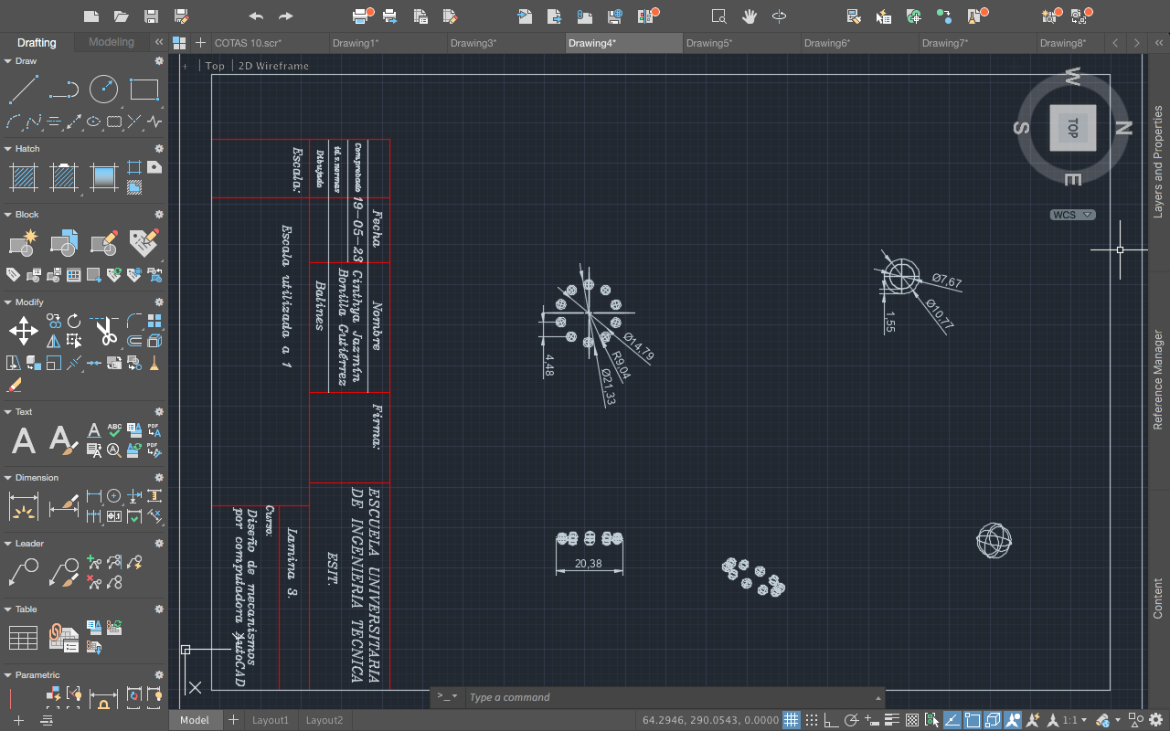
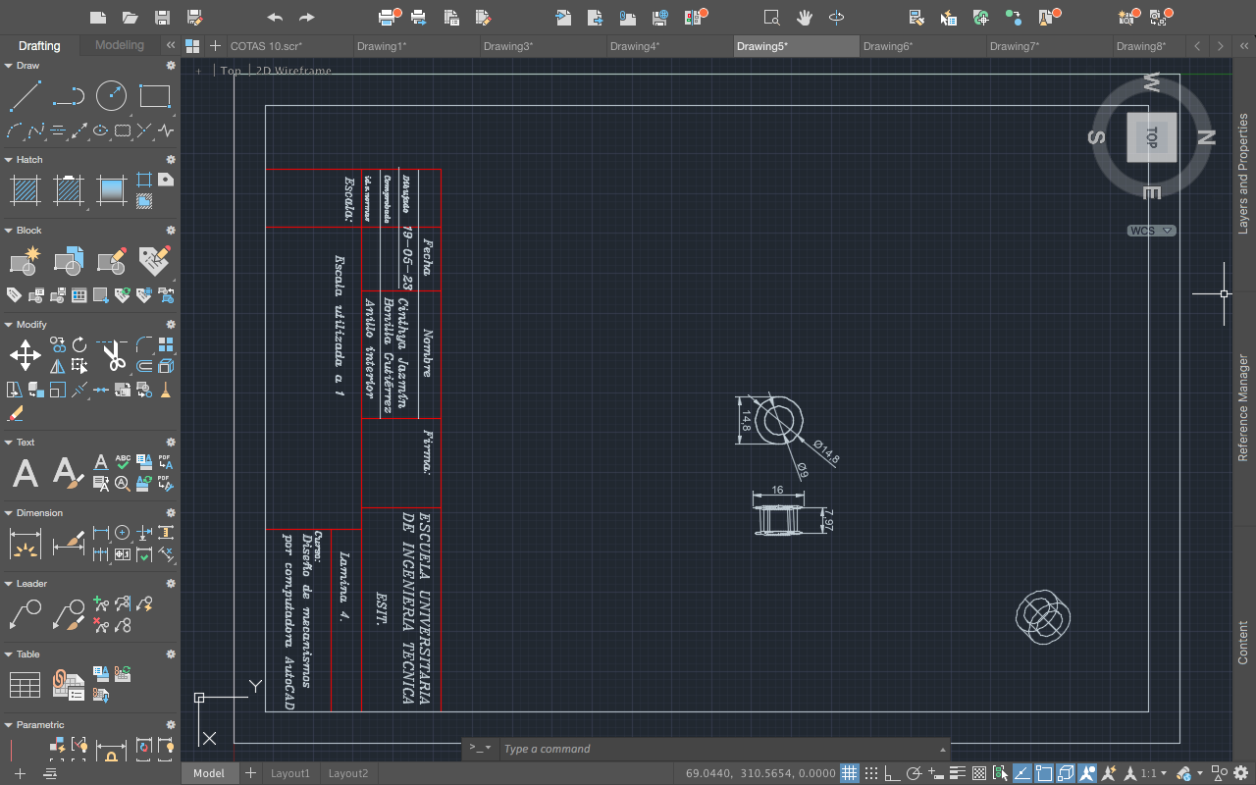
VISTA ISOMETRICA DE PIEZAS DE BALERO.
(BALINES Y ANILLO INTERIOR)
Los balines se realizaron con medidas exactas
al anillo exterior para realizar el rodamiento y
Se utilizaron los comandos solid, polar array, extrude
Y acotar.
El anillo interior se realizo con medidas exactas
A los balines para realizar el rodamiento y
Se utilizaron los comandos solid, circule y substract.
Extrude, acotar.

Slide 6
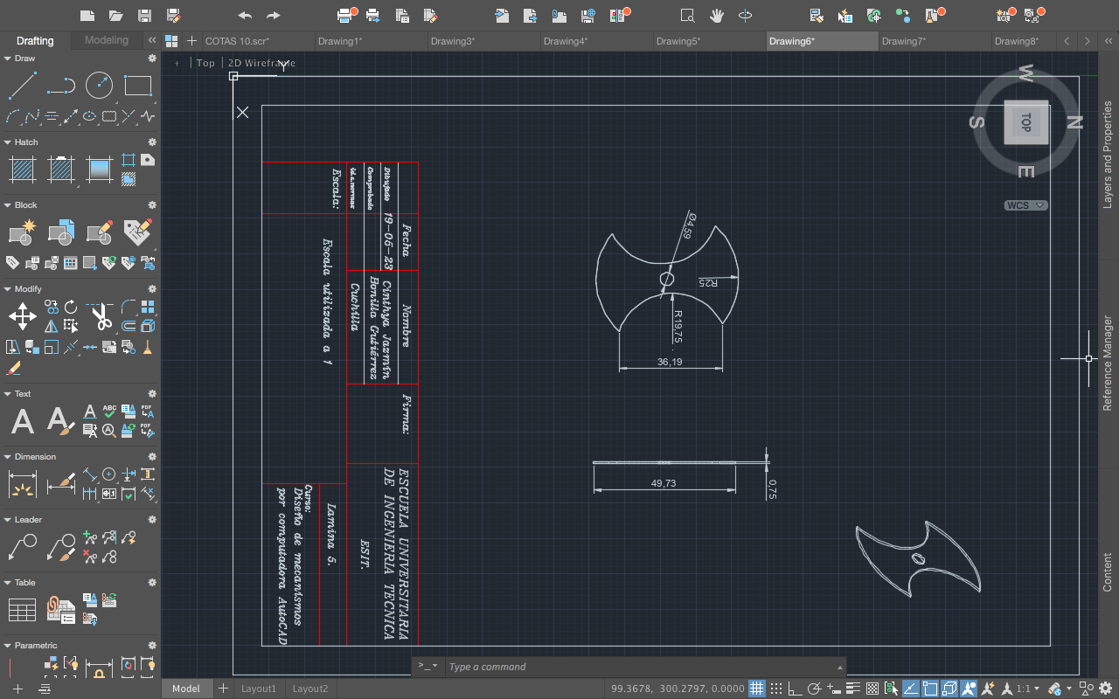
VISTA ISOMETRICA DE CUCHILLA
Para la cuchilla se utilizaron los comandos circule, trim, arco, line, polyline,
Union, solid, extrude, acotar.

Slide 7
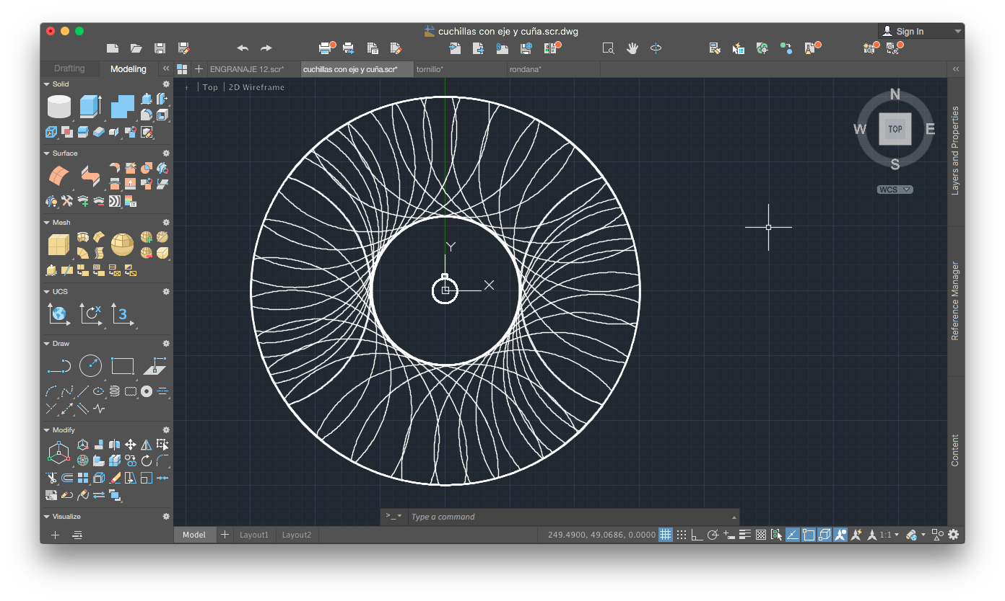
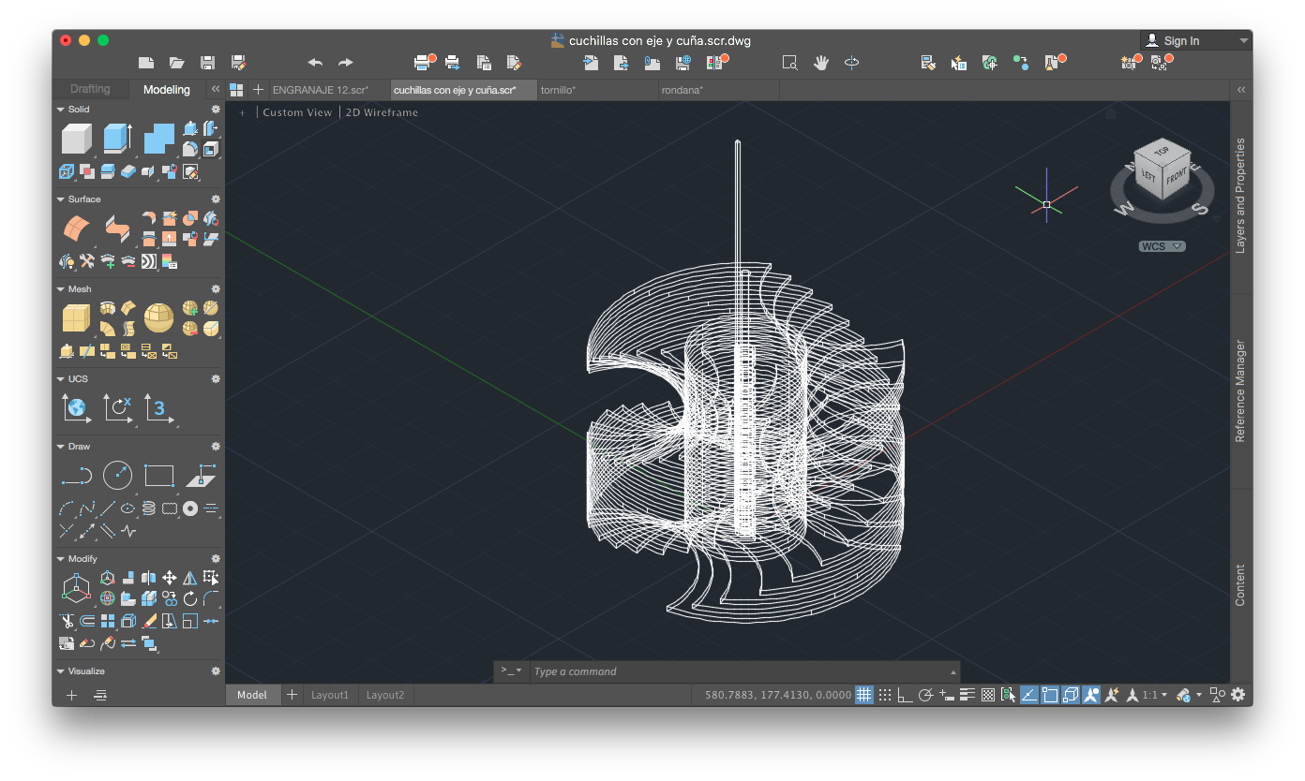
CUÑA Y CUCHILLAS

Slide 8
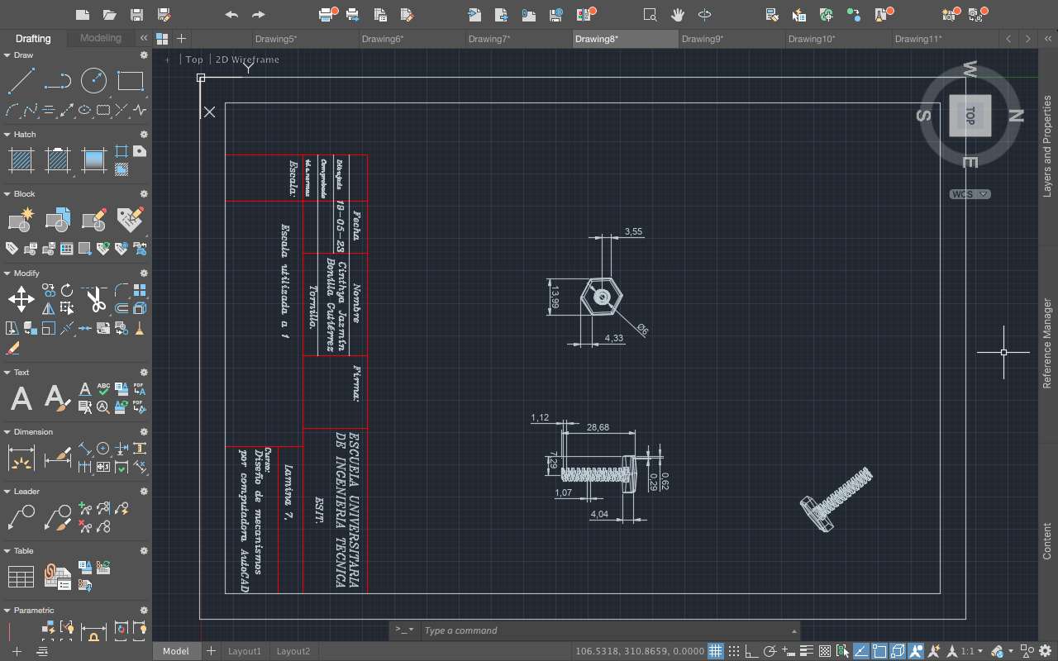
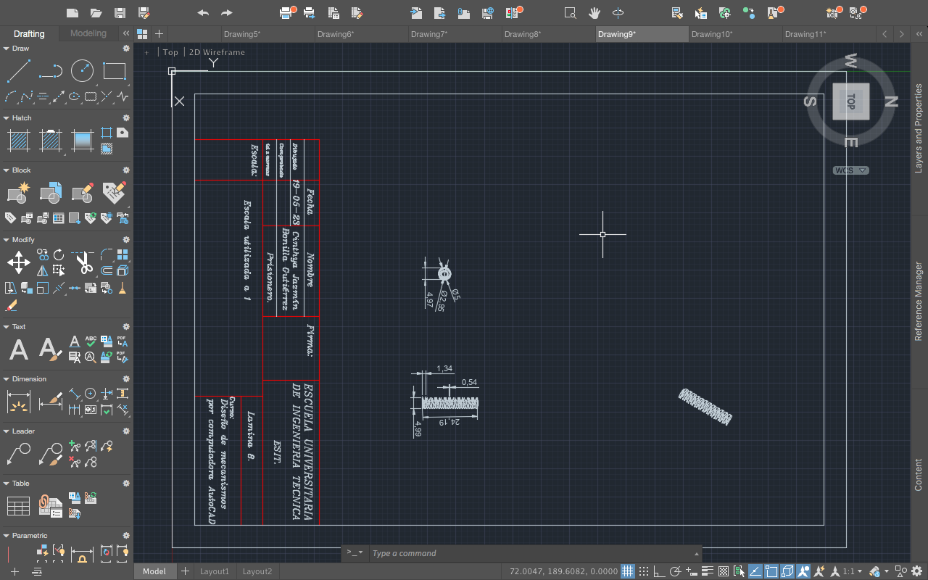
VISTA ISOMETRICA DE TORNILLO Y PRISIONERO
Para estos se realizo lo mismo de acuerdo a las medidas y calculos
Se usaron los comandos chamfer, circule, solid, union, elipse, substract, polygon, extrude
Y acotar.

Slide 9
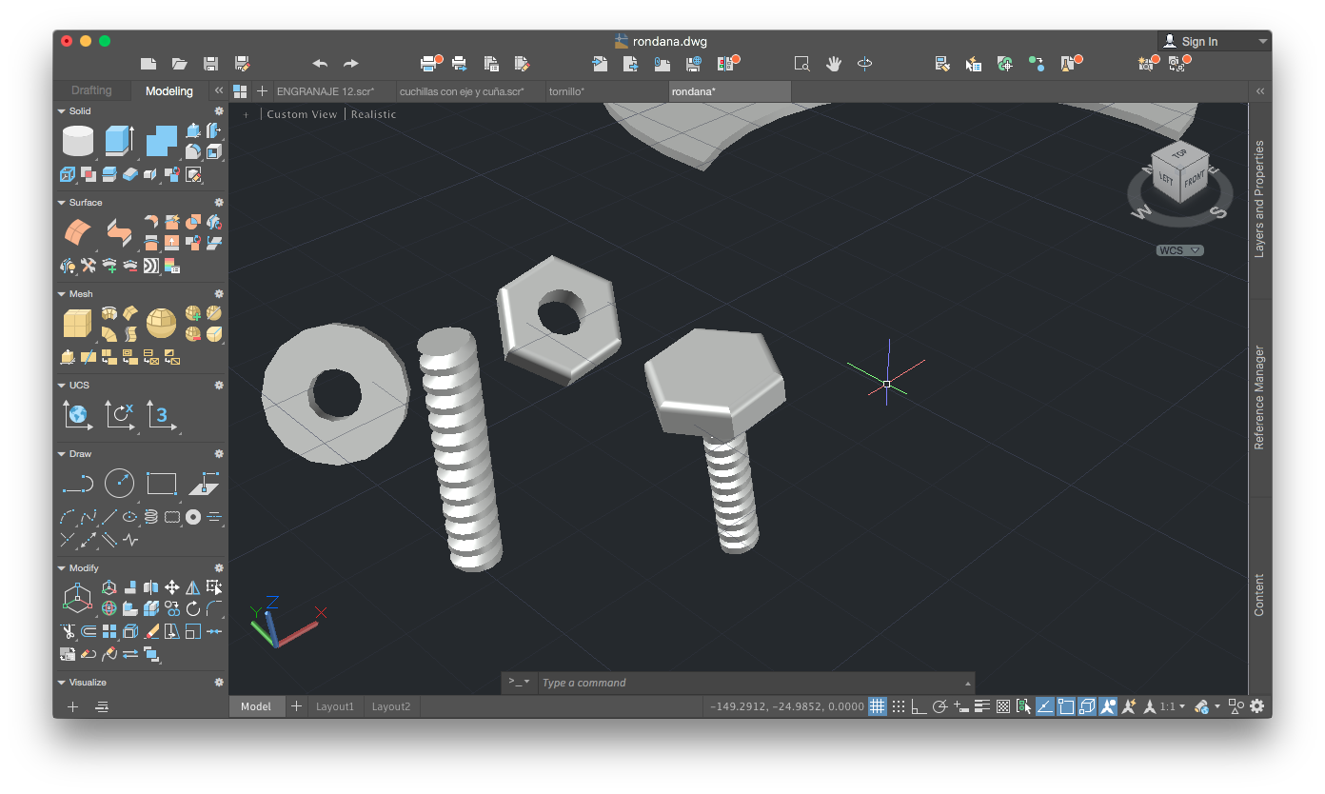
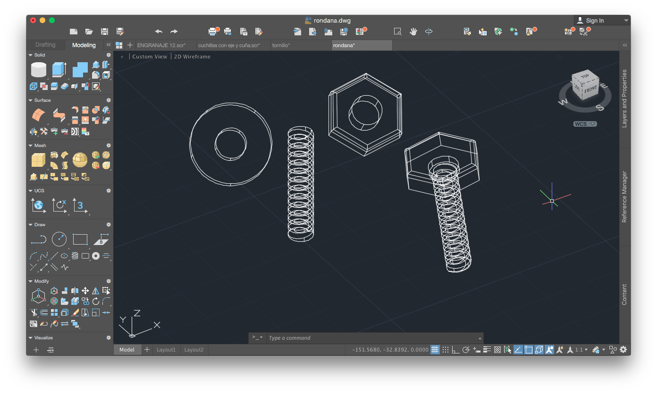
TUERCA, TORNILLO, RONDANA Y PRISIONERO

Slide 10
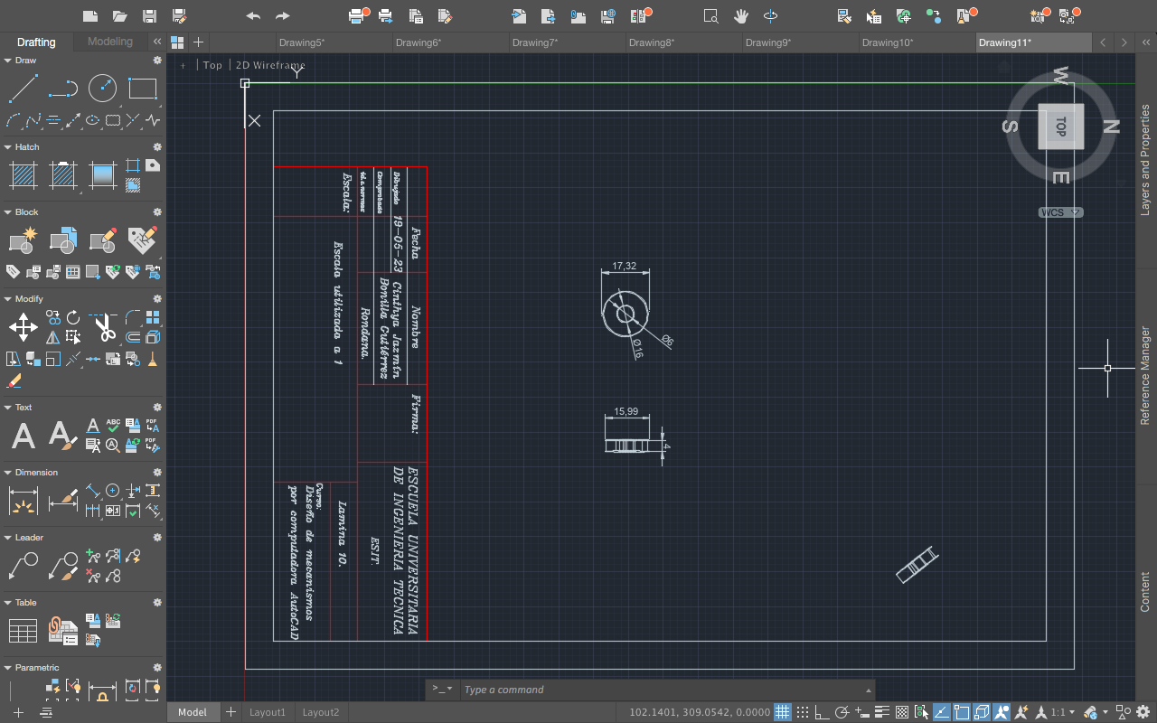
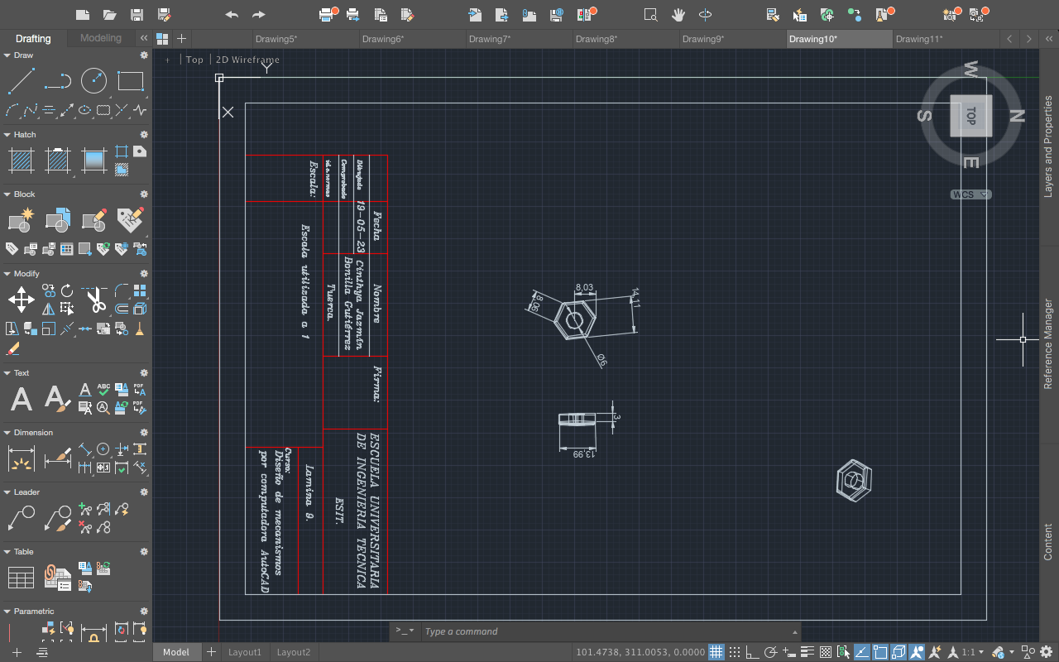
VISTA ISOMETRICA DE RONDANA Y TUERCA
De igual manera para la rondana y tuerca se realizaron con medidas
Correspondientes y se utilizaron los comandos circule, susbtract, solid,
Fillet y acotar, extrude.

Slide 11
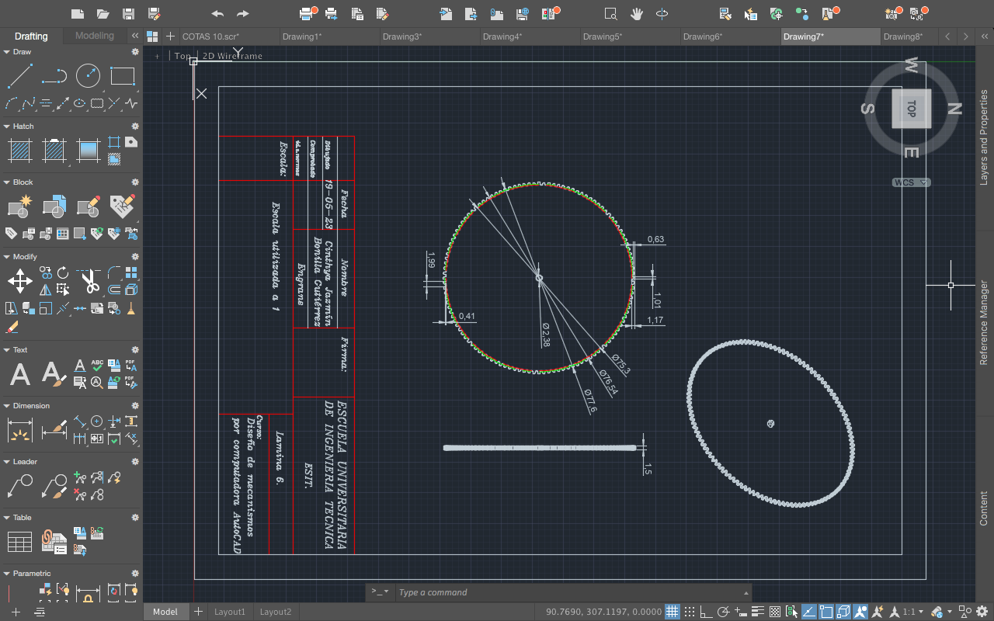
VISTA ISOMETRICA DE ENGRANAJE
Para el engrane se utilizo la medida del catalogo corrspondiente para 120 dientes
teniendo la medida adecuada para embonar con lo demás y se utilizaron los comandos
Substract, polar array, join, acotar, extrude.

Slide 12
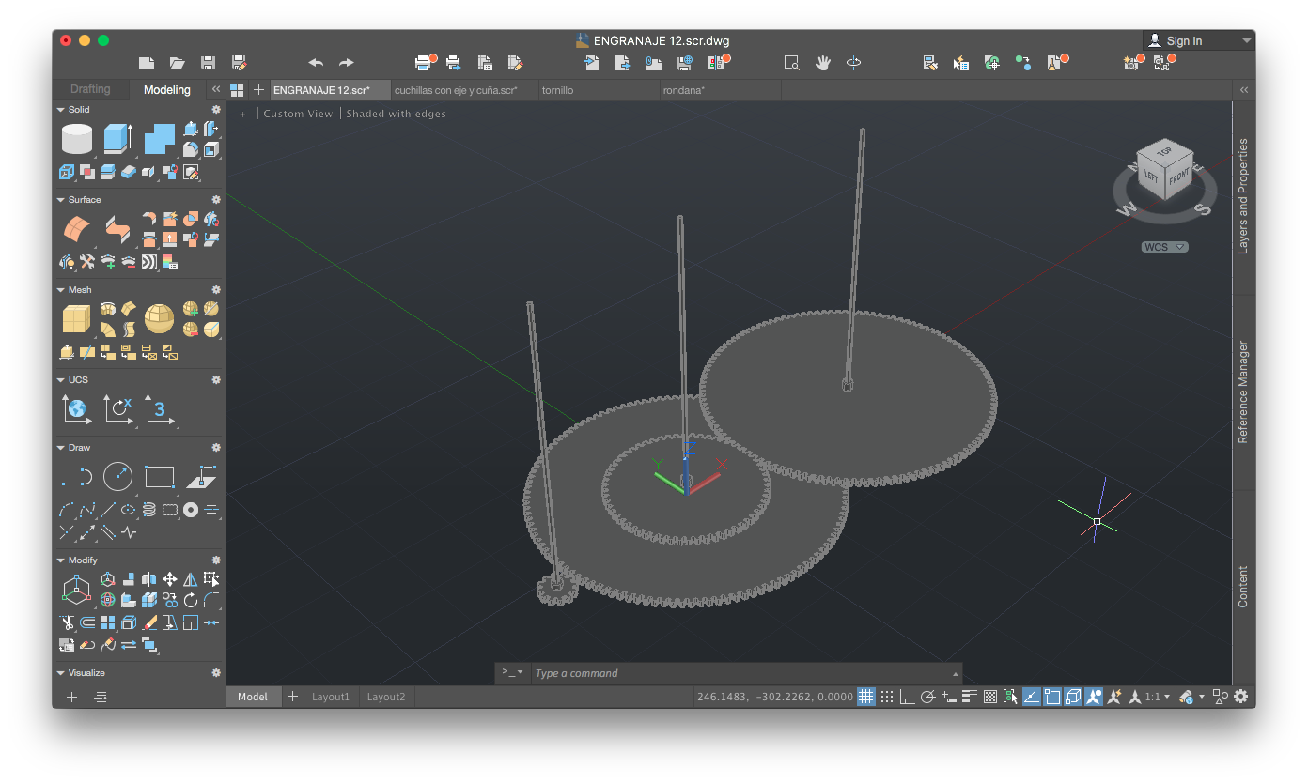
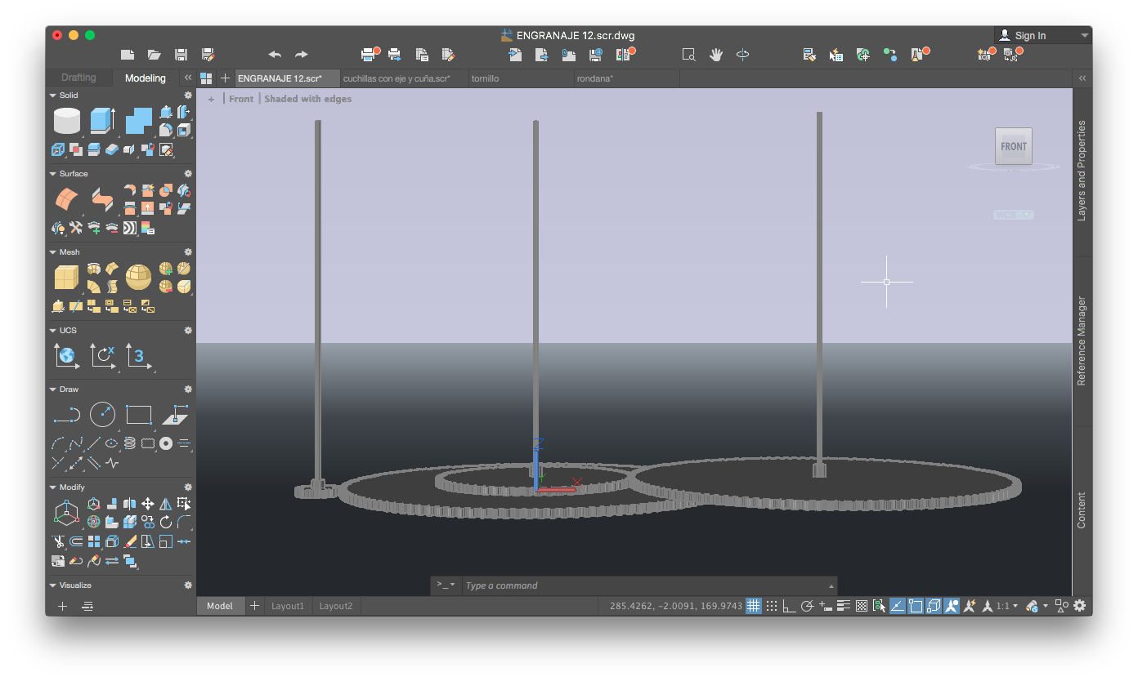
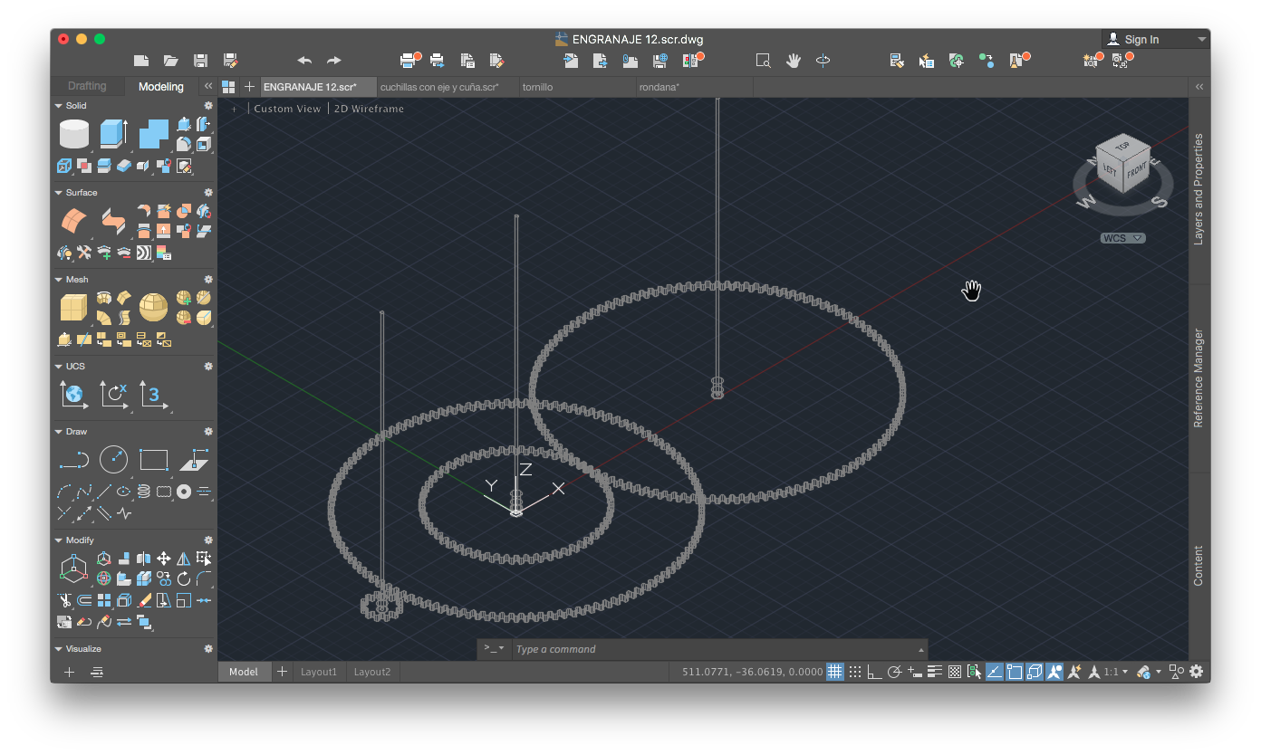
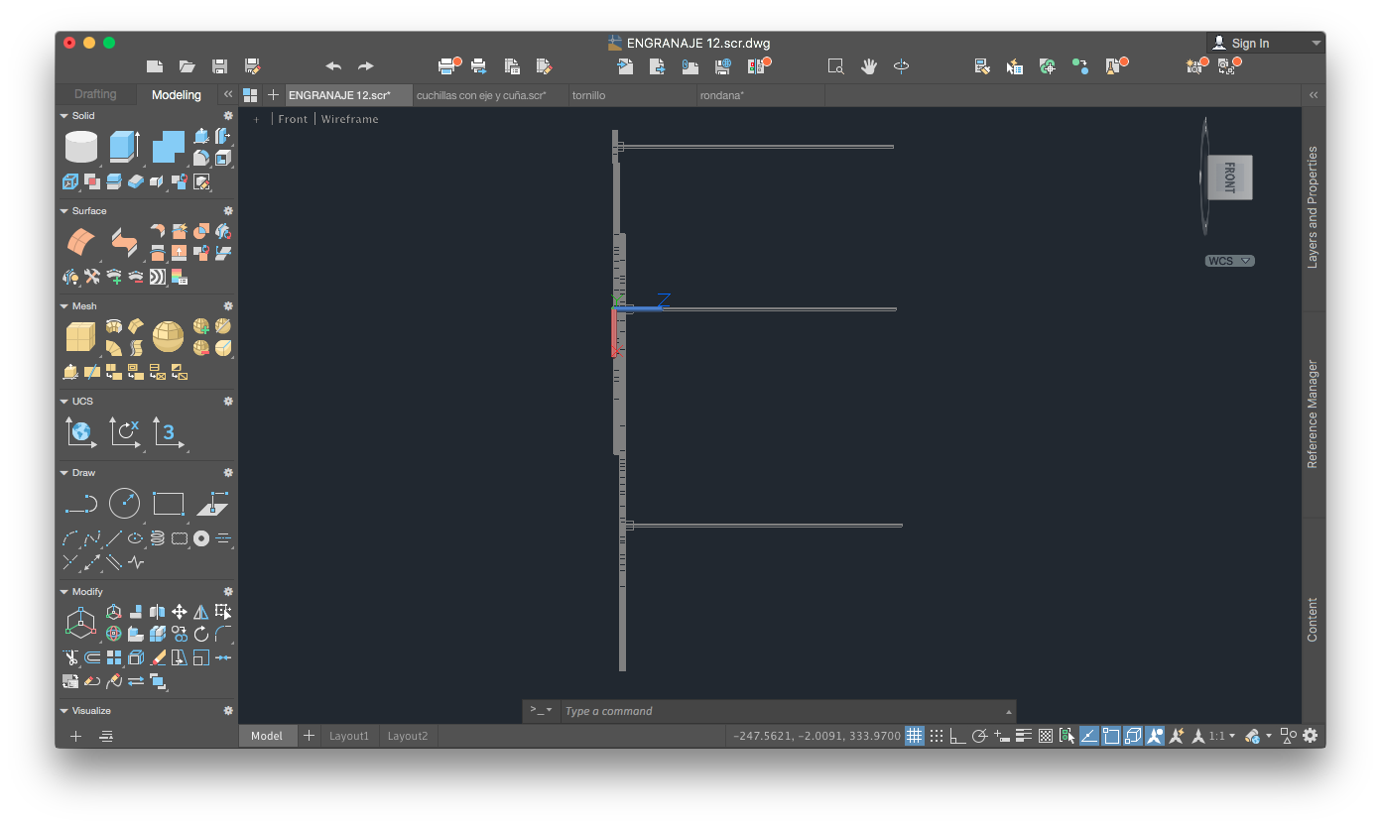
TRANSMICIÓN CON ENGRANES RECTOS

